Slide 1
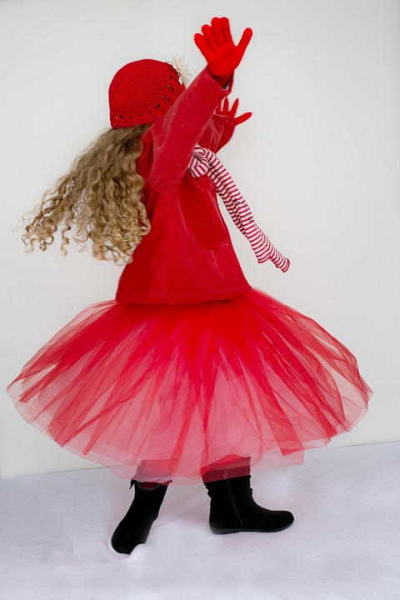
KEHOLLINEN ILMAISU
Anni Jaloniemi

Slide 2

Mitä on kehollinen ilmaisu?

Slide 3
Kehollinen ilmaisu – Mitä se on?
Kehollisen ilmaisun toteutus voi olla spontaania tai lapsen osallisuutta korostava yhdessä suunniteltu, toteutettu ja arvioitu luova prosessi.
Tavoitteena on rohkaista lapsia ilmaisemaan itseään.
Toiminnassa heille mahdollistetaan monipuolinen kielellinen kokeminen, ilmaisu ja viestintä.
Draama, tanssi, leikki ovat osa kehollista ilmaisua.
Kehollinen ilmaisu linkittyy myös kasvan, liikun, kehityn – osa-alueeseen liikkumisen osalta.
”Varhaista aikaa – Varhaiskasvatuksen aikaa”

Slide 4
Kehollinen tietoisuus
Kehollisen ilmaisun toteutus voi olla spontaania tai lapsen osallisuutta korostava yhdessä suunniteltu, toteutettu ja arvioitu luova prosessi.
Tavoitteena on rohkaista lapsia ilmaisemaan itseään.
Toiminnassa heille mahdollistetaan monipuolinen kielellinen kokeminen, ilmaisu ja viestintä.
Draama, tanssi, leikki ovat osa kehollista ilmaisua.
Kehollinen ilmaisu linkittyy myös kasvan, liikun, kehityn – osa-alueeseen liikkumisen osalta.
”Varhaista aikaa – Varhaiskasvatuksen aikaa”

Slide 5
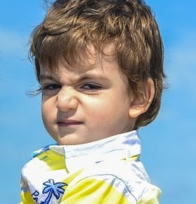
Itseilmaisutaito
Itseilmaisutaidoilla opitaan itsestään uutta ja opetellaan tuntemaan toisia.
Draamapedagogisin keinoin voidaan saada hiljaisemmatkin lapset mukaan toimintaan, jossa uskaltaudutaan käyttämään itseilmaisua.
Ylipäätään draaman keinoin voidaan tukea itsetunnon kehitystä ja käydä läpi monenlaisia tilanteita ja tunnetiloja.
(Vesterinen 2011, 42-43.)

Slide 6
Varhaiskasvattaja
Vastaa päivähoidon taiteellisesta, esteettisestä ja kulttuurisesta kasvatuksesta.
Viikko-ohjelmaan voidaan sisällyttää vuorollaan kuvataiteen, musiikin, käsityön, liikunnan, lastenkirjallisuuden sekä tanssin ja draamakasvatuksen tavoitteellista toimintaa.
Kasvattaja luo mahdollisuuksia lapsille tukemalla itseilmaisua

Slide 7
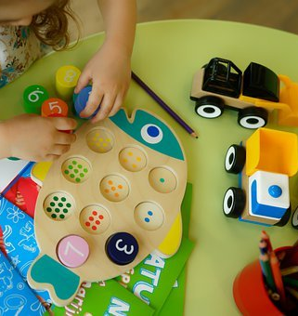
Miten? Mitä?
Lorutella voi pukemisen yhteydessä tai leikkiä majaleikkejä sisätiloissa.
Esteettiset kokemukset, lasten herkät ja avoimet aistit, kyky läsnäoloon sekä hämmästelemisen ja ihmettelyn taito ovat asioita joilla kasvattaja tukee lasta.
  Hän myös rakentaa ympäristöä, jossa näkyvät ja kuuluvat lasten oman kulttuurin jäljet.(Ruokonen, Rusanen, Välimäki 2009, 10.)

Slide 8
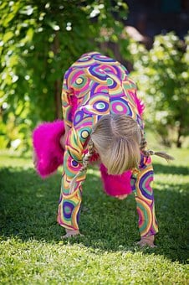
Mitä? Miten?
Liikunta on yksi keino ilmaista itseään liikkeen avulla.
Liikunnalla ja liikkumisella on monta tehtävää lapsen elämässä. Lapselle keholla tuotettu kieli on ensimmäinen ja tärkein oppimisen kanava varhaislapsuudessa.
Liikunnan merkitys varhaiskasvatuksessa on merkittävä ja se luo pohjaa lapsen minäkuvan ja itsetunnon kehitykselle. (Lehtoväre 2017, 7-9.)

Slide 9
Mitä? Miksi?
Lapset, joilla on hyvä itseluottamus, voivat saada onnistumisen kokemuksia liikunnan kautta, kun taas lapsia joilla on heikko itsetunto voi liikunnassa epäonnistuminen lannistaa.
Toisille liikunta tarjoaa itseluottamusta edistäviä kokemuksia ja toisille tehottomuutta, puutteellista kehon hallintaa ja haluttomuutta osallistua. (Koljonen 2000, 28.)

Slide 10
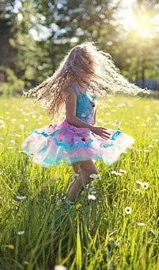
Mitä?
Leikin, luovan liikunnan ja tanssin kautta lapsi rakentaa terveyttä ja hyvinvointia monipuolisesti, itseohjautuvasti ja yhteisöllisesti.
Aikuisten ilmaisutavat toteutuvat mieluummin sanojen välityksellä, mutta lapselle kehon kieli on välitön tapa ilmaista tunnetiloja ja kokemuksia.
  Kehon kieli on myös tärkeää lapsen ja aikuisen välisessä vuorovaikutuksessa.
Kehollisen ilmaisun ymmärtäminen on keskeinen taito kaikille kasvattajille, erityisesti varhaiskasvatuksen ammattilaisille. (Ruokonen, Rusanen, Välimäki 2009, 18.)

Slide 11
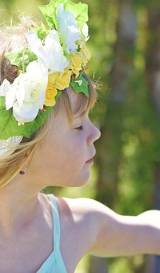
Tanssi ilmaisun muotona
Tanssi on toimintaa, joka saattaa ihmiset yhteen toistensa ja ympäristön kanssa.
Tanssi on kuulunut elämän ja vuodenajan rytmiin
  Ihminen on tanssinut saadakseen eläimien voimia tai yhteyden jumalaan sekä yhteyden jumalaan.
  Ihminen on siis tanssin avulla selvittänyt olemassaolonsa tarkoitusta.
Tanssit ovat olleet aikakauden ja kulttuurin heijastusta
  Miten tanssitaan, miten on tanssittu, ketkä ovat tanssineet, mitä tanssista on ajateltu? Roolit!
  Intiaanitanssit / Keskiajantanssit (piiri- ja ketjutanssi, laulu)

Slide 12
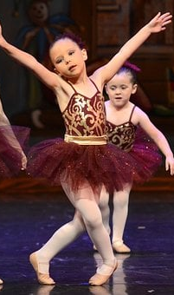
Mitä tanssi on?
Seuratanssia –seurustelun muoto
Kansantanssia – kaikilla kansoilla on omat tanssinsa
Uskollinen tanssi – kunnioitus jumalille
Tanssi voi olla taidetta – klassinen baletti
Nykytanssi – omat ajatukset / kokemukset
Harrastus / vapaa-aika
Luovuus – erilaiset liikkeet, improvisaatioit

Slide 13
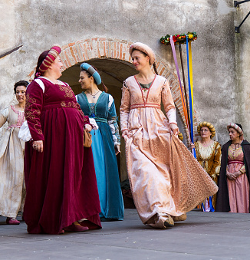
Tehtävä
Katso kuvia keskiajan tanssijoista ja mieti, miten puku vaikuttaa tanssijan liikkeisiin? Kokeile, miltä tuntuu liikkua pitkässä hameessa tai viitta harteilla?
Sommittele oman etu- ja sukunimesi alkukirjaimista tanssireitti lattialle. Käytä yksinkertaisia kävely-, juoksu- tai hyppyaskelia.
Voit tehdä kirjaimista yhtä koukeroiset kuin pyyheliinoihin kirjatotut kirjaimet.

Slide 14
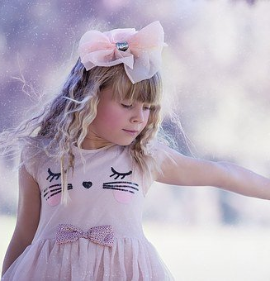
Tanssimisen tavoitteet
Samat, mitkä kehollisen ilmaisun tavoitteet
  Rentouttaa (liikkumisesta nauttiminen, muu maailma)
  Kehittää luovuutta (improvisaatio, asioiden pohdinta, liike – mitä haluaa sanoa)
  Kehittää persoonallisuutta (itseluottamus, esiintymiskyky)
  Vaikuttaa sosiaaliseen ja emotionaaliseen kehitykseen (lisää itsetuntemusta, oma keho – roolit – oma tila)
  Oman ruumiin harjoittamista (omat fyysiset rajat, oman kehon hallinta)

Slide 15
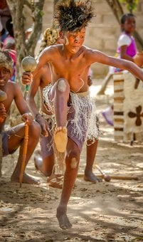
Tanssi ilmaisun muotona
Tanssi on luultavasti ollut ensimmäinen viestinnän muoto
  Puhuminen omalla ruumillaan (liikkeen kieli)
Itseilmaisu tapahtuu liikkeen ja kielen välityksellä

Slide 16
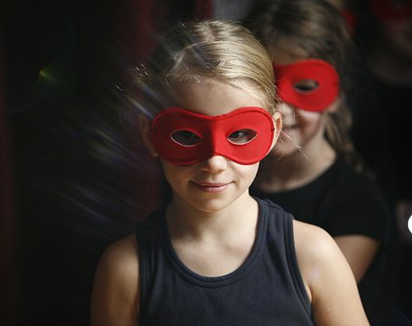
Liike
Liike on osa elämää
Ilman liikettä ei pystyisi ilmaisemaan itseään.
Tanssin välityksellä yksilö voi näyttää, mitä ajattelee ja tuntee jostakin asiasta ja kuinka kääntää sen liikkeeksi.
Tanssiterapia
  Liike luo symboliikkaa ja tunteiden ilmaisua
  Luova liike ja tanssi aukaisee ihmisen mielen ”sopukat” (tietyllä liikkeillä yhteys elimistöön)

Slide 17
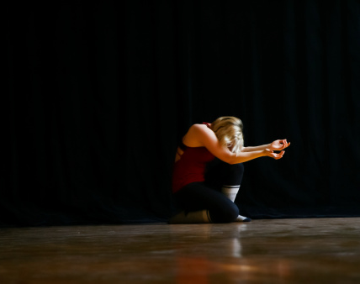
Tanssiterapiasta
Tarina, kokemus, ryhmän kokemuksista tarina, adjektiiveja
  Tanssitaan kokemukset ja tunteet
  Voidaan nähdä sellaista, mitä itse ei näe
  Asioiden käsitteleminen
    Vaikeat asiat/kokemukset, hyväksikäyttö, väkivalta
Tanssitaan tunteita ryhmässä / toiset katsovat
  Suru, viha, ilo, ujous, ilo

Slide 18
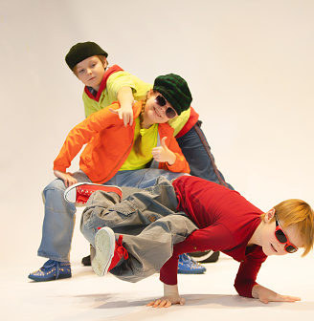
Tanssileikki
Tanssileikkikirja – Paul Rooyackers
  Tanssi ja leikki yhdistetty
  Tanssi on leikkisää liikettä, jossa leikin kokemus muodostaa tanssin liikkeet
  Ruumiinkielen avulla oppii sanomaan, minkä tuntee tärkeäksi, kuinka ajattelee ja tuntee tilanteissa

Slide 19
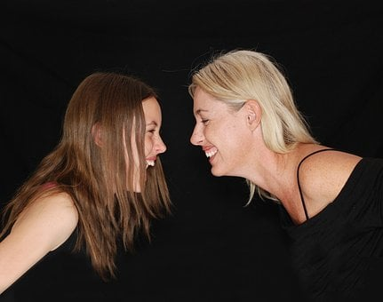
Harjoitellaan tunteiden ilmaisua liikkeen avulla
Merkattu neliö tai neljä kulmaa
Ryhmä keksii aiheita: kurki, lakana tuulessa, pumpuli, viha, tuli, pelko, nauru…
Valitaan kullekin kulmalle oma aihe
Musiikin tahdissa jokainen tekee alueen aiheen liikettä
Neliössä voi vaihtaa paikkaa milloin tahansa

Slide 20

Taikametsä
Tanssitaan vapaasti taikametsässä, jossa on mitä erikoisimpia eläimiä.
Eläin voi
  olla monijalkainen
  liikkua, miten vain
  olla iso tai pieni / matala tai korkea
Jokainen saa käyttää omaa mielikuvitustaan!
Taikametsässä olento voi muuttua hetkessä ihan toisenlaiseksi ☺

Slide 21

Puu
Tanssi alkaa rennosti hypellessä ympäri tilaa.
Kun leikkijä kohtaa jonkun, hän pysähtyy hetkeksi ja kiinnittyy kohtaamaansa leikkijään haluamallaan tavalla.
Kun tätä on tehty useasti, ohjaaja valitsee jonkun hyppelijän puuksi.
Toiset hyppelijä kiinnittyvät pikkuhiljaa puuhun sen sattuessa kohdalle.
Näin puuhun syntyy oksia, kun kohtaamisia syntyy lisää.
Musiikki alkaa soida ja liike muuttuu: kaikki liikkuvat, kuin lehdet puussa (hiljainen liike / myrsky)
Kun puu on täynnä, toiminta loppuu.

Slide 22

Tehtävä
Millaisen tanssin tekisit ”Liikaa läksyjä”?
Koeta miettiä vartalon asennon ja liikkeiden tulee kuvastaa henkilön tunteita, ilmeet ja eleet kuljettavat tarinaa eteenpäin yhdessä tanssiaskelten kanssa.
Millaista puvustusta ja musiikkia käyttäisit?

Slide 23
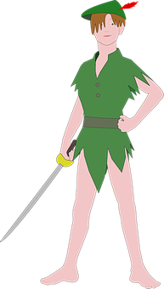
Miten luodaan tanssi lastenkertomuksesta Peter Pan?
Yhdessä mietitään/kirjoitetaan muistiin
  Mitä liikettä Peter Pan voi tehdä? (lentää, juosta, ryömiä, uida)
    Lentää nopeasti, hitaasti, hitaasti, rennosti (kesto, voima)
  Eri roolien tanssiminen, valitaan roolit
  Ympäristö voi olla roolitettu (puut, aurinko, laiva, meri)
  Tarinankertoja tanssissa?
  Musiikki?

Slide 24
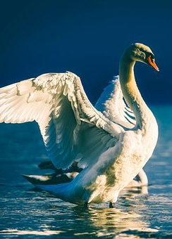
Tanssileikki musiikista
Kuuntele joutsenaiheista musiikkia, esim. Joutsen-osaa Saint-Saesin Eläinten karnevaalista.
  Millä tavoin musiikki voi tuoda mieleen joutsenen?
  Kokeile tanssia omia joutsenliikkeitä musiikkiin.
Voidaan hyödyntää myös sadutusta, jonka jälkeen voidaan tanssia kohtaus.

Slide 25
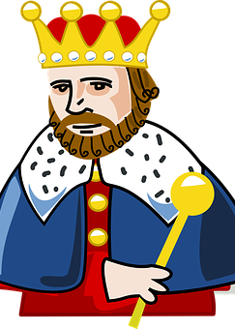
Kuningas ja alamainen
Ohjaaja neuvoo lapsia taivuttamaan hitaasti itseään ja sitten venyttelemään
  Taivutukset tulee tehdä joka suuntaan: eteen, taakse, sivuille ja ylös.
  Venyttelyssä vartalo ojennetaan mahdollisimman pitkäksi.
Liikkeet tehdään uloshengityksellä ja liikkeitä jatketaan, kunnes on pakko vetää henkeä.
Leikkijät etsivät itselleen parin: kuningas ja alamainen roolijako.
Ohjaaja voi näyttää, mitä on hilpeä, epätoivoinen, julma kuningas tai tyhmä, ovela, ystävällinen alamainen.

Slide 26
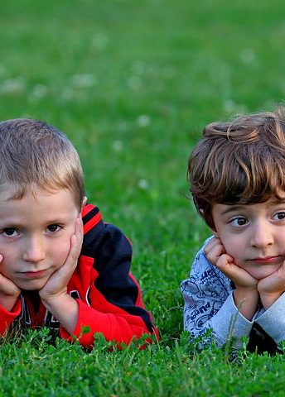
Rentoutus/venyttely
Mitä eri tapoja on rentoutua?
  Mielikuvamatkat/tarinat
  Kehonosa rentoutus
  Hierontapallot
  Liinat yms.

Slide 27
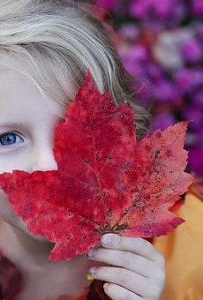
Vaahteran lehdet rentoutuksena
Jokaisella on vaahteranlehti kädessä.
Tanssi alkaa ja loppuu asentoon.
Tarkoituksena on liikkua, kuin lehti syksyisessä tuulessa.
Lapsi voi lopettaa tanssin (kun on saanut tanssista tarpeekseen) pudottamalla lehden maahan ja ottamalla loppusasennon.

Slide 28
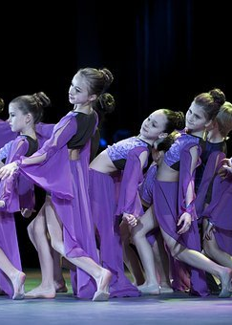
Oma tanssi
Pienissä ryhmissä suunnitelkaa tanssi, jossa tulee esiin erilaisia liikkumismuotoja, eri tasoja ja tempoja.
Tanssikaa ryhmässä, pareittain ja yksin.
Tanssi alkaa asennosta ja loppuu asentoon.

Slide 29
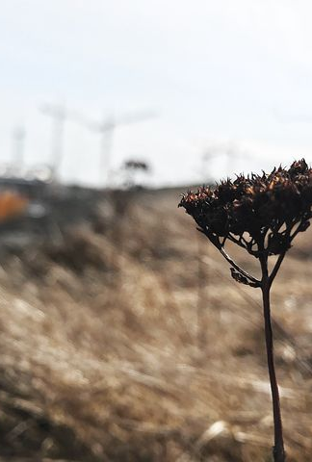
Tanssi luonnosta
Luontoa kannattaa hyödyntää tanssissa
  Lasten kanssa luontoretkellä
  Havainnoikaa, mitä luonnossa näkyy.
    Miten puut liikkuvat?
    Miltä tuuli tuntuu?
    Miltä kuulostaa puron lorina?
    Miten orava liikkui?
  Tanssitaan, mitä luonnossa näkyi.
    Voidaan ryhmissä miettiä, mikä miltäkin näytti/tuntui ja sen jälkeen esim. vapaata tanssia

Slide 30
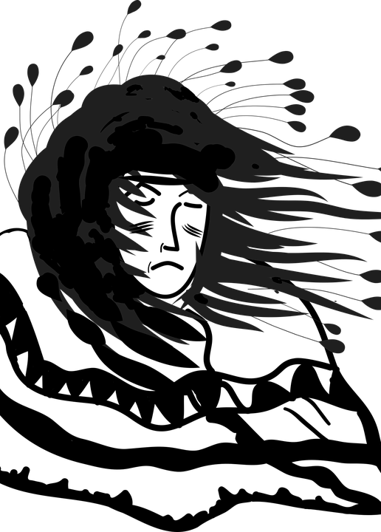
Intiaanitanssi
Ohjaajalähtöisesti
Jokainen keksii oman nimen ja asennon
Alkulämmittely
Lähdetään kiertämään piirissä: miten intiaanit liikkuvat ja ääntelevät?
  Metsästys, hiipiminen
Jokainen keksii liikkeen, muut matkivat
Jokainen käy tekemässä soolon piirin keskellä

Slide 31
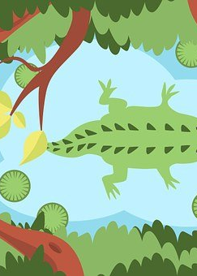
Mielikuvitusmatka
Ohjaajalähtöisesti ryhmää osallistaen.
Lähdetään liikkeelle junalla: miten juna liikkuu ja ääntelee?
Jatketaan lentokoneella, josta tulemme viidakkoon.
Viidakosta löytyy metsästäjiä, villieläimiä, kaatuneita puita, puroja, tiheää viidakkoa, uimista yms.
Lähdetään takaisin kotimatkalle samoilla kulkuvälineillä.

Slide 32
Musiikin muoto
Kuunnelkaa ryhmässä jokin musiikkikappale ja yrittäkää hahmottaa sen muotoa
  Ensin kannattaa etsiä ne kohdat, joissa musiikin tunnelma ja melodia vaihtuvat.
  Liikkukaa musiikin tahtiin (elefantti marssi)
  Musiikin osan vaihtuessa, liikkeetkin muuttuvat.
  Aina, kun kuuluu A-osa, muutetaan liike, kuin alussa.
  Onko musiikissa muita osia?
  Kappaleesta voi tehdä ryhmässä tanssin, jonka liikkeet noudattavat musiikin muotoa.
  Tanssia voidaan yhdessä pohtia, miten eri musiikin muodot näkyivät tanssiesityksessä?

Slide 33
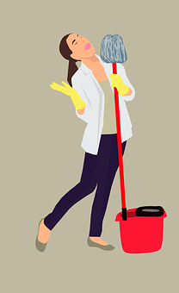
Kohti seuratanssia
Kolmijalkatanssi
Pullotanssi
Luutatanssi

Slide 34
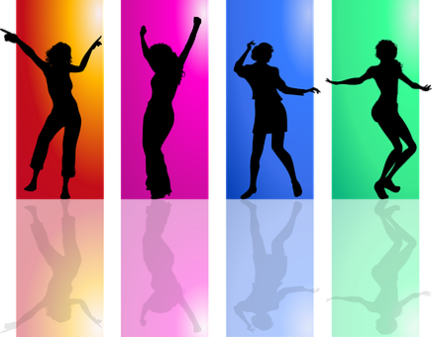
Oma tanssi parin kanssa

Slide 35
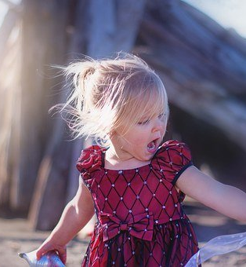
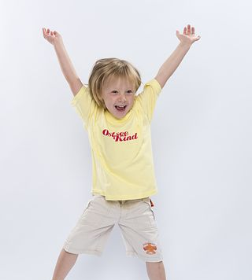
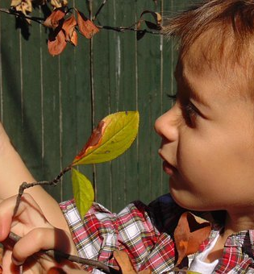
Ryhmätehtävä
Suunnitelkaa tanssileikki, jossa tulee esille varhaiskasvatuksen orientaatiot ja lapsille ominainen tapa liikkua.

Slide 36
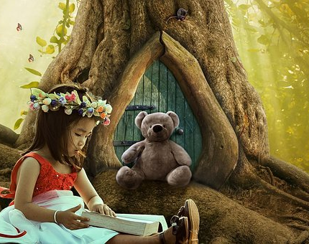
Tanssia saduista
Ohjaaja lukee sadun ryhmälle, jonka jälkeen musiikin tahdissa jokainen tanssii ja liikkuu tarinan mukaisesti.
Ryhmä tekee saduttamalla tarinan, jonka yhdessä tanssii ryhmänä.

Slide 37
Kuka sinä olet?
Osallistujat seisovat piirissä ja keksivät itselleen luonteen omaisen nimen: Anni aurinkoinen
Nimeen voi ladata tunteita: Jörö Jukka, Kauhea Kari, Ilkea Ilpo, Rauhallinen Riitta
Ohjaaja voi näytellä nimet ensin – ryhmäläiset seuraa perästä, kun ovat valmiita.
Leikin tulisi olla hauska ja spontaani
Kuka haluaisit olla?
Patsas nimi kierros: Nimi ja patsas – käydään läpi, mikä on patsas

Slide 38
Patsaat eri tavoin
Patsaita voi toteuttaa piirissä yksilöinä vuorotellen usean kierroksen ajan.
Ryhmässä voidaan tehdä yksi yhteinen patsas
  Keksitään aihe: sirkus, kesäinen ilta, pelko
  Jokainen vuorotellen tekee oman patsaan, jonka jälkeen seuraava jatkaa omalla asennollaan yhteistä patsasta (ei kosketa pariin).

Slide 39
Katse piiri
Piiri
Jokainen katsoo oikeaa vieruskaveria ja käy näin jokaisen osallistujan katseellaan läpi.
Kun katseet kohtaavat, vaihdetaan paikkaa päikseen.
Lisänä voidaan ottaa paikanvaihdossa yhteinen liike.

Slide 40
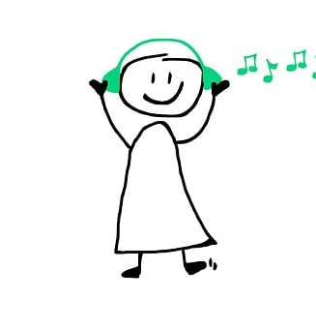
Rytmi
Musiikin rytmi voi olla hidasta, nopeaa, säännöllistä tai epäsäännöllistä
Rytmi on musiikissa eri tavoin esillä (ympäristössä oma syke)
Tempo: musiikin perussyke
  Kun perussyke nopea – tempo on nopea
Rytmitaju
  Vaikeaa välillä aistia liikkeen ja musiikin sykettä
  Kuunteleminen ja harjoitteleminen

Slide 41
Rytmi piiri
Istutaan piirissä lattialla ja taputetaan käsillä lattiaa rytmikkäästi
Ohjaaja sanoo lapsen nimen, lapsi nousee seisomaan ja juoksee/kävelee piirin ympäri
Kun lapsi on tullut omalle paikalle, ohjaaja sanoo toisen lapsen nimen jne.
Tavoitteena on rytmin löytäminen ja sen ylläpitäminen, oman vuoron odottaminen ja uskallus tehdä yksin muiden edessä.

Slide 42
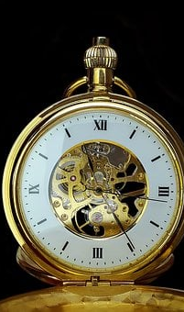
Jättiläiskello
Harjoitellaan tasaisen sykkeen taputtamista piirissä (kellon tikitys).
Jokainen taputtaa esim. neljä kertaa siten, että tempo pysyy samana.
Kellon on tikitettävä samalla tavalla, vaikka taputtajat vaihtuvat.
Taputuksia voidaan vähentää pikkuhiljaa, lopulta jokainen taputtaa ainoastaan yhdesti.
Tempoa voidaan myös vaihdella.

Slide 43
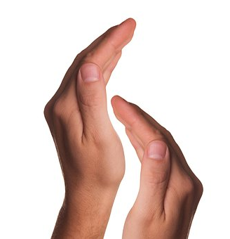
Taputus kehoon
Taputtakaa perussykettä eli tasaista rytmiä kehon eri osiin (pää, hartiat, polvet ja nilkat).
Vähentäkää liikkeen toistoja vähitellen, mutta pitäkää syke samana.
Kokeilkaa myös sykkeen pysymistä taukojen aikana jättämällä vuorotellen eri kohtia taputtamatta.

Slide 44
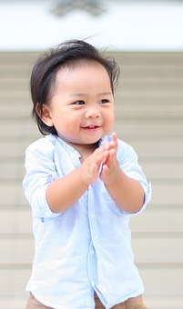
Taputus kehoon 2
Taputus: kädet, rinta, polvet, jalat.
Tehdään yhdessä piirissä, tehdään vuorotellen piirissä.
Tehdään vastakkain rivinä.
Toinen rivi lähtee yhden liikkeen jäljessä.

Slide 45
Kaanon taputukset ja liikkeet
Istutaan piirissä ja valitaan johtaja, joka alkaa taputtaa neljään laskien perussykettä eri kohtiin kehoa ja lattiaa.
  Neljä taputusta polviin, neljä mahaan, neljä lattiaan… jne.
Toiset seuraavat johtajaa.
Vaikeampi taso: muut seuraavat neljä iskua jäljessä.
Liikettä voi tehdä myös käsillä: kuvio.

Slide 46
Rivitervehdykset
Ryhmä jaetaan puoliksi ja ryhmät asettuvat vastakkain kahteen riviin.
Musiikki alkaa soida ja rivin ensimmäinen astuu neljä askelta eteen ja tervehtii vastassa olevia. Jokainen saa vuorotellen muokata askelistaan omanlaiset.
Oma rivi matkii perässä saman askeleen, jonka rivin ensimmäinen teki.
Vastakkaisen ryhmä: rivin ensimmäinen tekee puolestaan oman kävelyn (neljä askelta) ja tervehtii vastakkaista riviä.
Oma rivi seuraa perästä jne.
Kaikki käyvät oman askelluksen.

Slide 47
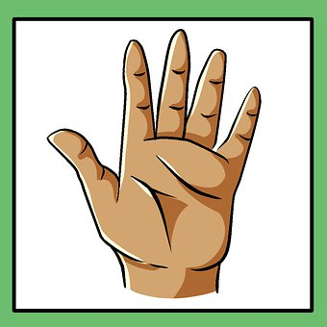
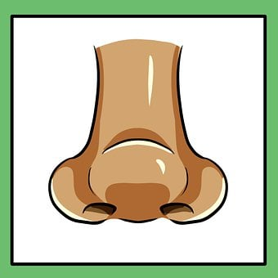
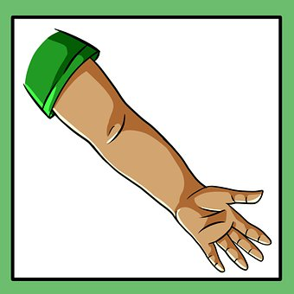
Kehon hahmottaminen ja tilassa liikkuminen
Piirissä ohjaaja kyselee kehon eri osien sijaintia, esim. Missä pää on?
Oikean vastauksen tullessa esiin, liikutellaan kehon osia eri tavoin niin, että se herää kunnolla.
Seuraavaksi: Musiikin tahdissa lapset liikkuvat, kunnes musiikki pysähtyy. Ohjaaja huutaa: ”Kädet lantiolle”. Lapsi pysyy asennossa, kunnes musiikki jatkuu.

Slide 48
Liikkeen muoto, eri tasot ja tahti musiikista
Liikutaan musiikin tahtiin haluamallaan tavalla
  Musiikki pysähtyy STOP
  Lapsi tekee patsaan – ohjaaja ihailee patsaita
  Musiikki jatkuu
Liikutaan ohjaajan kertomalla tavalla
  Kädet nilkoissa, pitkästi, polvet korkealla, takapuoli maassa, nopeasti ja hiljaa, kuin: mato, purukumi jne.
  Stop – patsas
  Musiikki jatkuu

Slide 49
Seuraan johtajaa
Isossa piirissä
  Jokainen keksii vuorollaan liikkeen – muut seuraavat perästä
  Liike voi tapahtua myös piirin liikkuessa
Pienissä ryhmissä jonossa
  Edessä oleva määrää liikkeen muodon, tahdin yms.

Slide 50
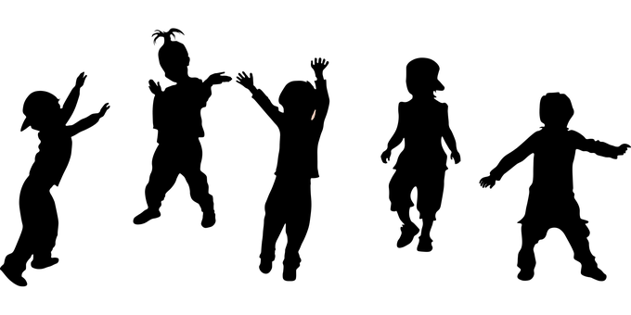
Liike musiikista
Laita silmät kiinni ja lähde musiikin mukaan.
  Tee sellaisia liikkeitä kehollasi, miltä sinusta tuntuu.
  Anna musiikin viedä STOP – pysähdy, musiikki jatkuu.
Musiikki ohjaa sinun liikekesi.
Avaa silmät ja jatka liikkeitä musiikin tahdissa.
Liikkeet voidaan tehdä myös rivissä seinästä seinään – liikkeen on tarkoitus vaihtua.

Slide 51
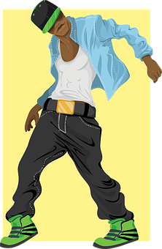
Peilaamishippa
Kun hippa saa kiinni – STOP- tee haluamaasi liikettä.
Kaverin voi pelastaa peilaamalla toisen liikettä.
Hippaa tulee vaihtaa.

Slide 52
Liikkeen peilaaminen
Kaksi kättä yli 4v.
  Ohjaaja tekee käsillään liikkeet yhtä aikaa – muut seuraavat
  Ohjaaja vaikeuttaa liikkeitä sitä mukaa, kun kaikki osaavat edellisen liikkeen.
Pareittain: yli 9v.
  Parit ovat vastakkain kädet toisiaan vasten niin, etteivät kädet koske toisiaan.
  Toinen parista lähtee tekemään liikettä, jolloin pari seuraa = sama liike = peilaus
  Vuorot vaihtuvat ohjaajan käskystä
  Voi tehdä peilaamalla parin liikkeitä: vaikeustaso!

Slide 53
Kosketustanssi
Parit
Silmät ovat suljettuina ja sormet koskettavat toisiaan
Toinen pari johtaa tanssia: liikuttelee käsiä yms.
  Mitä pari haluaa sanoa tanssilla?
Toinen aukaisee silmät, tanssittaa paria tilassa
  Mitä tanssittaja haluaa sanoa parilleen?

Slide 54
Liikkuminen tilan poikki
Liikutaan salin poikki eri tavoin ohjaajalähtöisesti, yksin tai pareittain.
  Juoksulla
  Huivi, jonka yli pitää hypätä
  Lattialla kierähdys
  Juoksua lopuksi
Vaikeustasoa lisätään
  Isot hypyt eteen
  Polven nostohypyt
  Laukka
  Pyöriminen

Slide 55
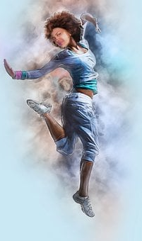
Neliö
Harjoitellaan laukka-askelta/polvennostohypyillä salin päästä päähän
Mennään jonoon salin toiseen päähän
Tehdään neliön
  Pitkät sivut laukkaa
  Lyhyt sivu renkaiden yli yhdellä jalalla hyppien
  Lyhyt sivu narun päältä kävellen
  Eri liikkumistapojen kokeilu

